Slide 1
LHAASO小尺寸PMT性能分析
于艳红
山东大学

Slide 2
提纲
背景介绍
SDU-PMT测试系统及升级
小尺寸PMT研制过程
小尺寸PMT性能分析
小结

Slide 3
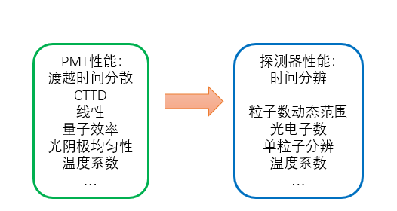
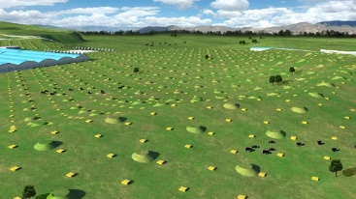
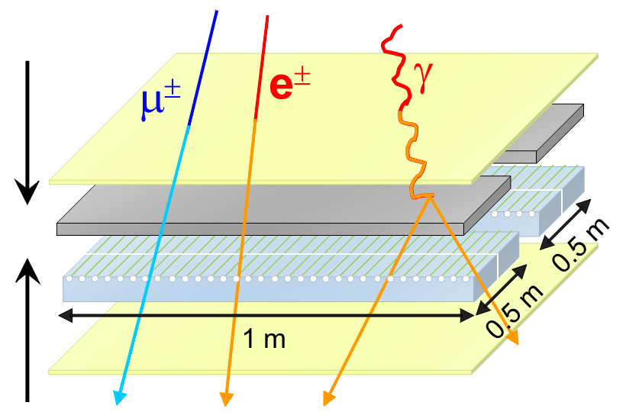
1.背景介绍
LHAASO（高海拔宇宙线观测站）具有高角分辨、强本底排除、宽能谱测量能力等特点，其甚高能 γ 巡天灵敏度和超高能灵敏度均处于世界领先地位；
KM2A-ED 探测器共使用 5242 支 PMT，WCDA++ 共使用900支PMT；
PMT作为闪烁体探测器内部重要组件，其性能及质量将直接影响到探测器及阵列性能；

Slide 4
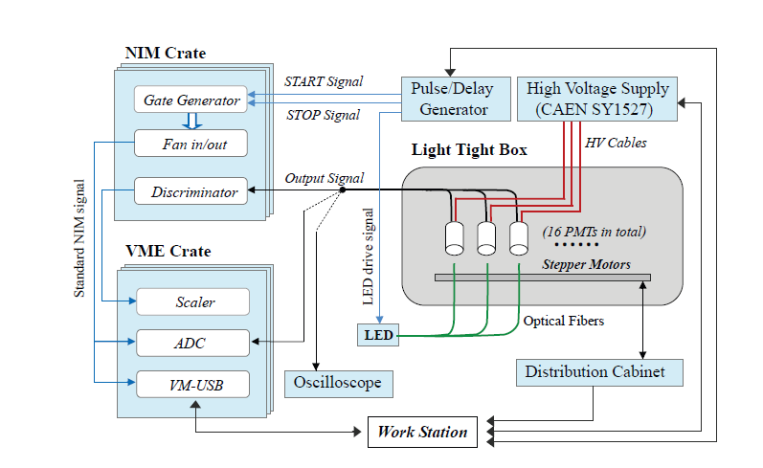
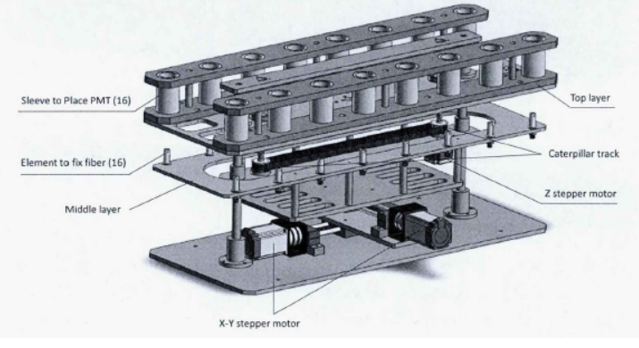
2.SDU-PMT系统及其升级
SDU承担了KM2A-ED与WCDA++共计6000余支PMT的测试工作；
山东大学PMT批量测试系统
批量测试系统工作原理

Slide 5
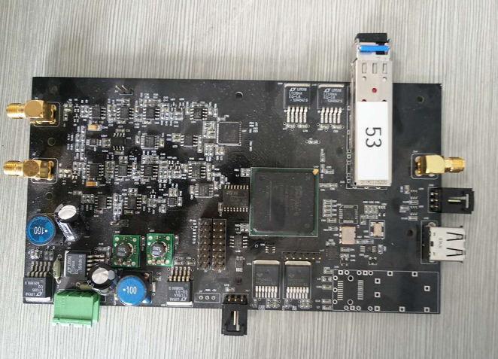
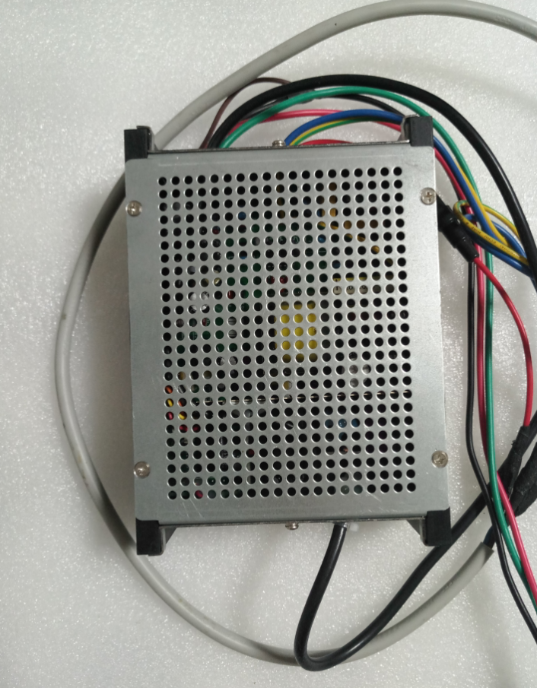
2.1系统升级-温度系数测试系统
使用ED-电子学(FEE)，一次可测试13支PMT，ED-FEE还可记录温度湿度传感器实时反馈的数据；温度箱采用程序控制，电子学连续采数，实现自动化。
光强修正管
ED-电子学
高压电源

Slide 6
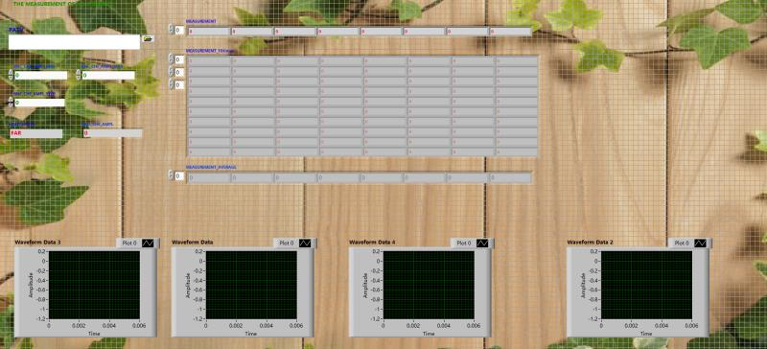
2.2系统升级-线性测试系统
实验室采用远近距离法，测试PMT非线性。采用示波器采数，可一次测试两支PMT。
LabView程序可控制信号发生器和示波器，操作页面简单，实现自动化。
线性测试暗箱内部构造
LabView采数系统界面

Slide 7
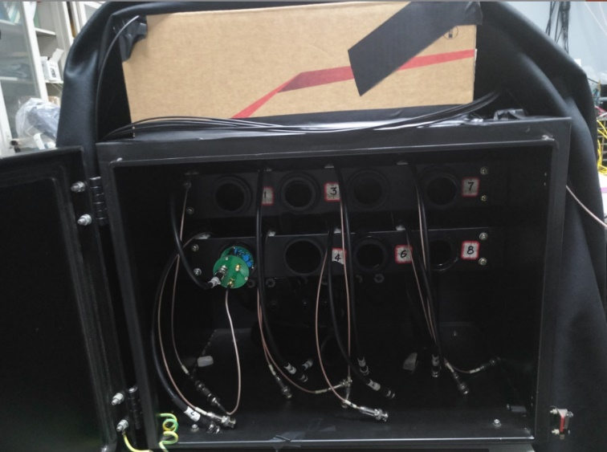
2.3系统升级-相对工作高压标定系统
由于PMT之间的量子效率和收集效率存在一定的差别，使用不同的PMT在相同的闪烁体tile下测试，会得到不同的光子数。我们采用相对标定标定的方法，消除不同PMT之间的量子效率和收集效率带来的影响，经过相对标定后PMT之间差异性小于2.7%
相对标定系统原理图
相对标定系统暗箱

Slide 8
2.4测试精度
SDU测试精度已达到LHAASO项目组要求；
测试项目 | 测试精度要求 | 已实现的精度
确定工作高压 | 相对误差控制在±0.5%以内 | <±0.5%
高压响应曲线 | 电荷量相对误差<±1%，高压误差<±0.5% | 电量<±0.6% 高压<±0.4%
相对渡越时间 | <±0.1 ns | <±0.1 ns
PMT均匀性 | 每个测试点电量误差<±1% | <±1%
线性度 | 阳极<±0.4 mA，打拿级<±20 mA | 阳极<±0.4 mA 打拿级<±15 mA
TTS | <0.1 ns | <0.1 ns
CTTD | 每个测试点时间测试误差<0.1 ns | <0.07 ns
暗噪声计数率
温度系数 | 温度变化范围-30~40℃，每个测试点电量测试误差<±1%，温度误差<±1℃ | 电量<±0.5% 温度<±0.4℃

Slide 9
3.小尺寸PMT研制过程
时间性能不达标
TTS@5e+06>4.5ns
温度系数不达标
温度系数>2‰；
寿命不达标
积累1C电荷，增益下降20%；
光阴极面均匀性问题
光阴极面一致性较差；
光阴极面平改弧
打拿级材料改用CuBe合金
最后以及打拿级镀锑
制作工艺改善，改善分压比
TTS达标
温度系数达标，但增益下降
寿命达标，但温度系数有上升；
光阴极一致性改善，非一致性%5左右；

Slide 10
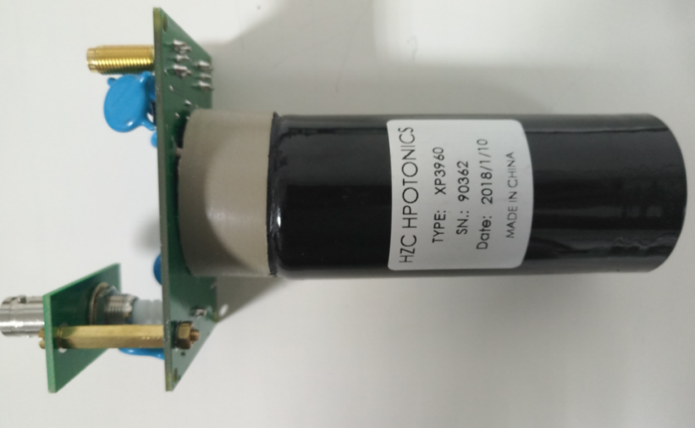
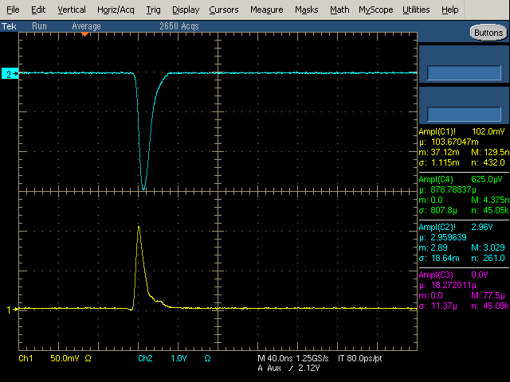
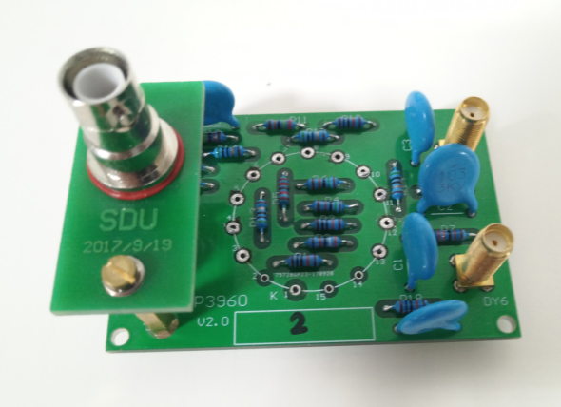
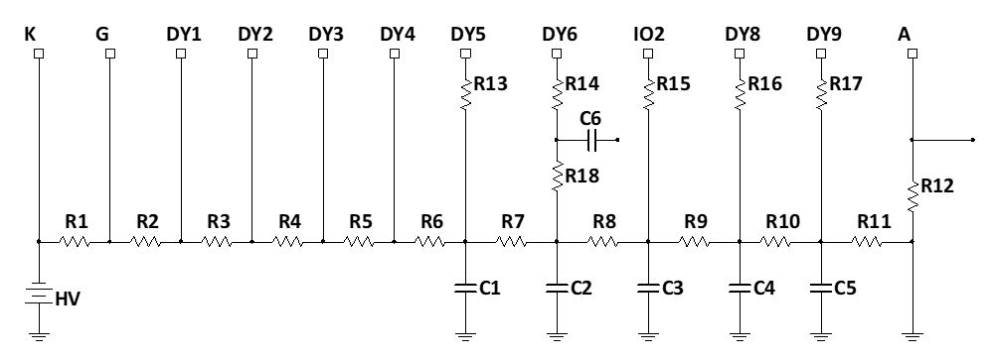
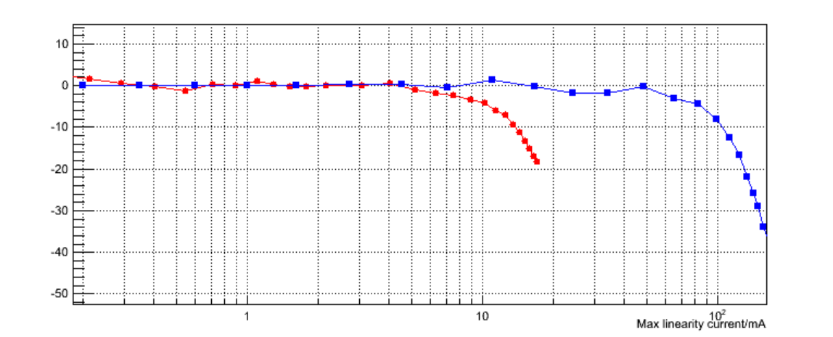
4.小尺寸PMT性能分析
4.1分压器设计
①为了在4*10⁵增益下，实现 4 个量级的大动态范围测量的要求，PMT采用Anode/Dynode-6双路读出的方式；
②通过优化分压比，抑制打拿极的空间电荷效应，使线性电流得到极大优化；同时对管子的其他性能不明显造成影响；

Slide 11
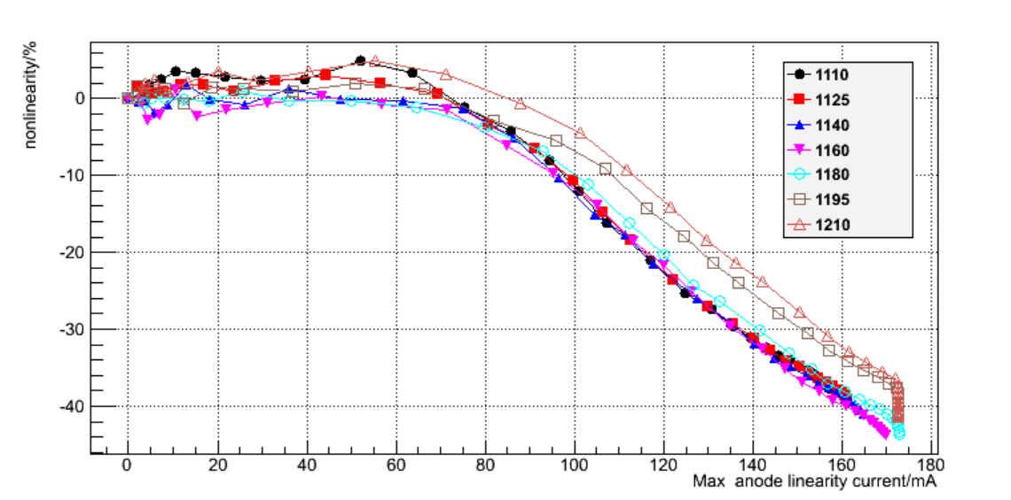
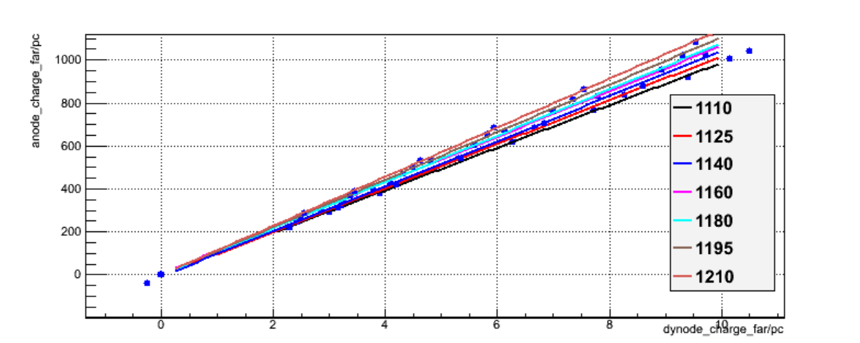
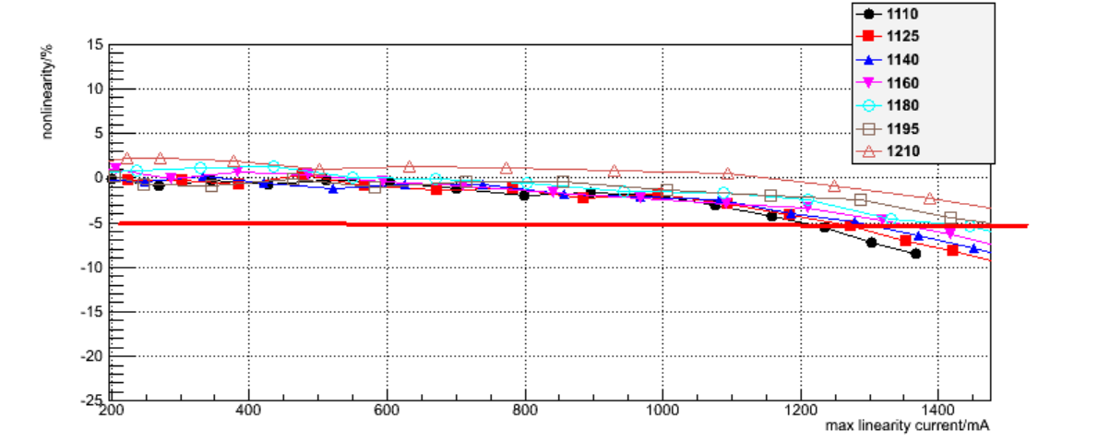
4.2 最大线性电流与工作高压的关系
①考虑到将来在ED整体性能测试过程中，会有微调高压情况，我们需要考虑，在不同工作高压时，PMT非线性情况，我们在工作高压±50V的范围内，测试了其非线性。
②从实验结果来看，随着高压的升高，阳级最大线性电流、AD_ratio和等效阳级线性电流都会随着高压的升高而升高。
阳级线性电流
阳级打拿级增益比
等效阳级线性电流

Slide 12
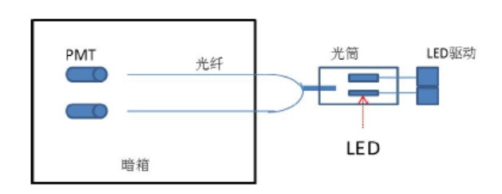
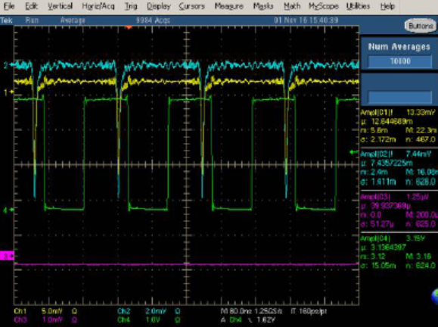
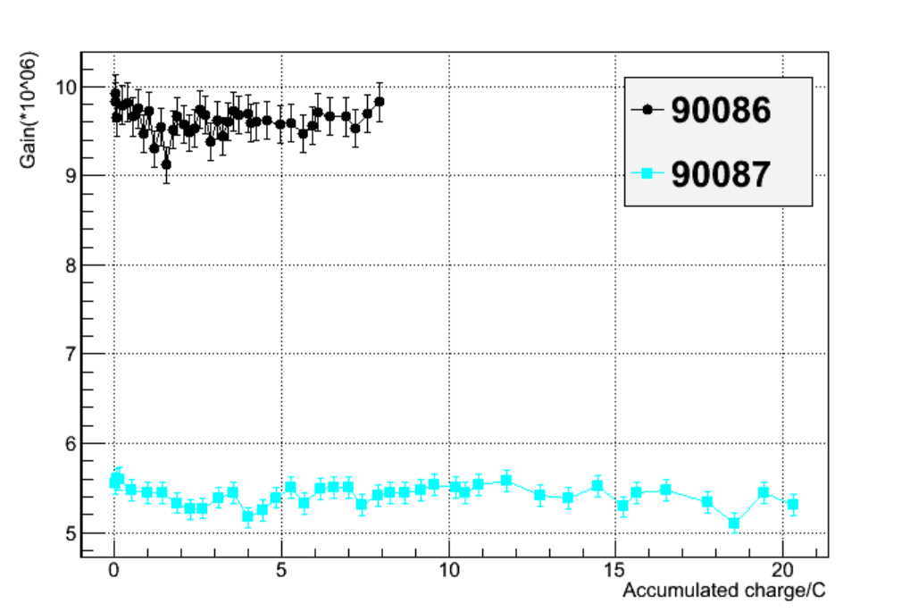
4.3寿命测试
①ED预期工作十余年，单道计数率2kHz左右，假设所有信号为单粒子信号，可以估算出ED运行期间PMT大概积累的电荷量为1.2C。虽然PMT积累的电量很少但是我们也对其寿命进行了估计。
②最后一级打拿级镀锑后，XP3960寿命有明显改善，经过20C的电荷积累，仍未发现PMT增益有明显下降。
寿命测试系统
老化时PMT信号幅度
XP3960寿命结果

Slide 13
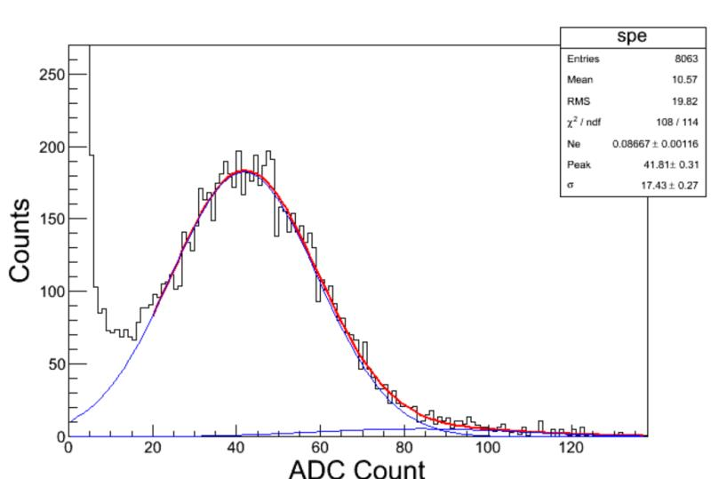
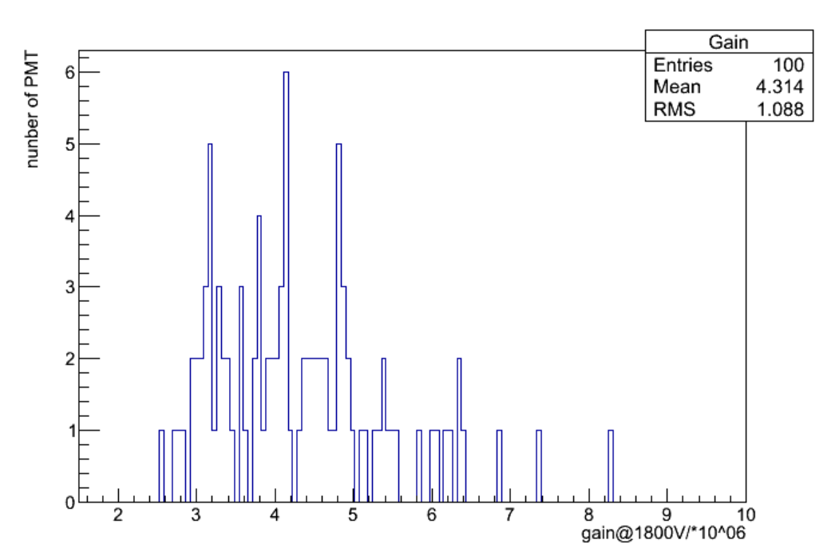
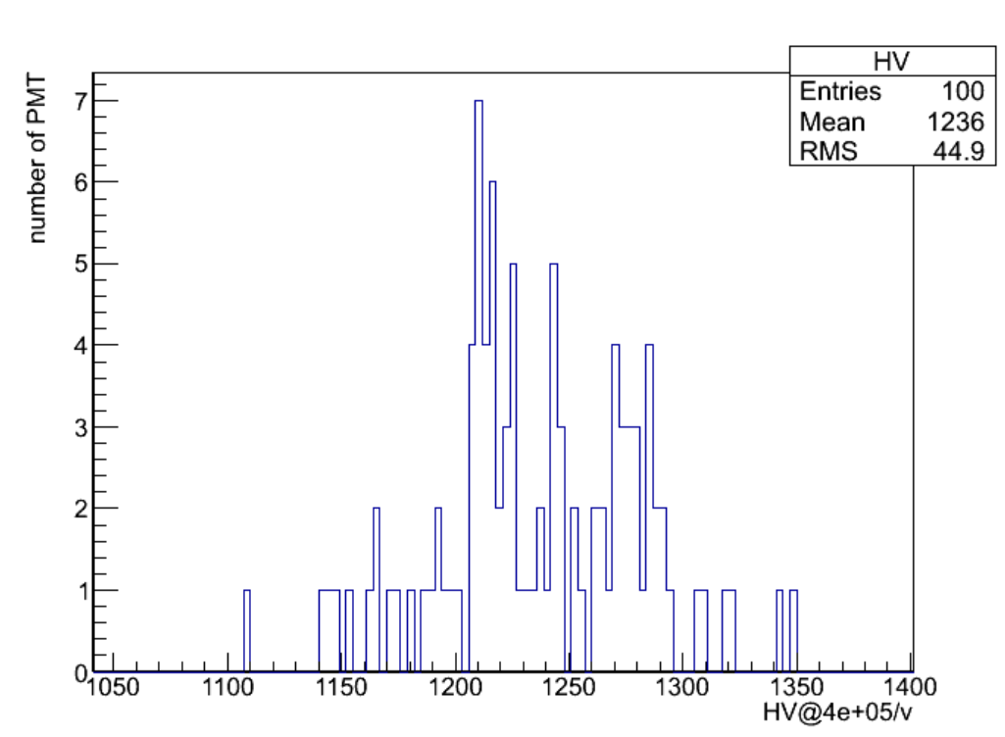
4.4批量测试结果
4.4.1 单光电子增益刻度与工作高压
1）Gain@1800V： 平均值为4.31e+06 ; 分布宽度 RMS/Mean = 25.0%；
2）HV@4e+05： 平均值为1236V，工作高压落在1120V-1340V ;

Slide 14
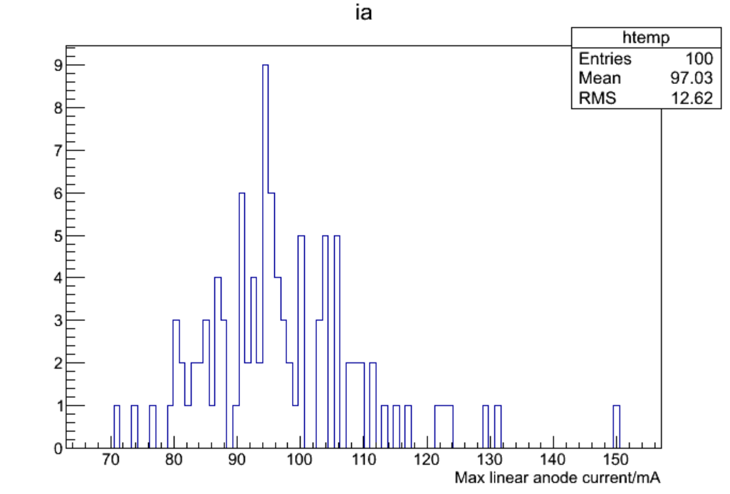
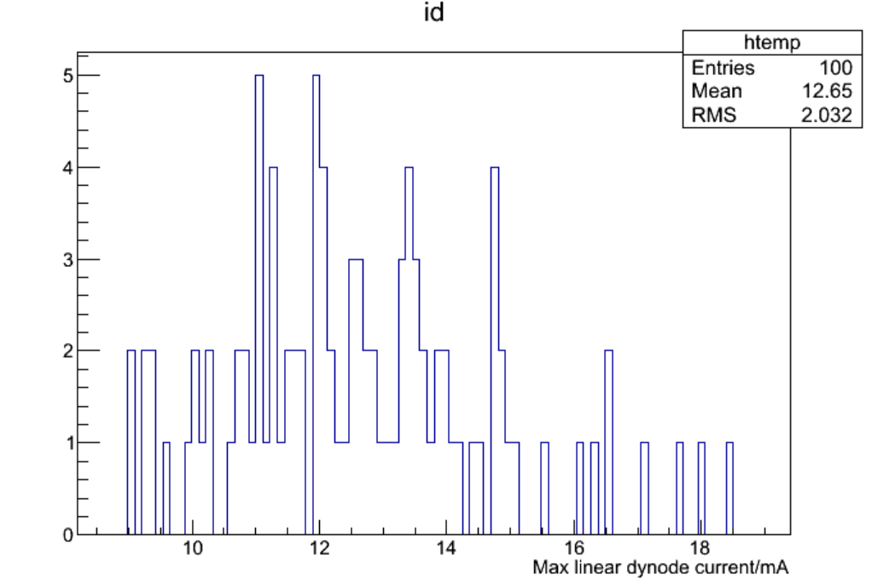
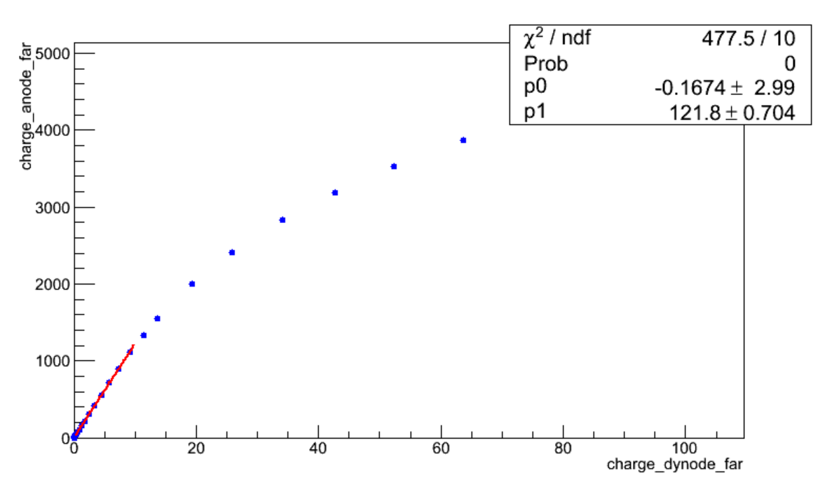
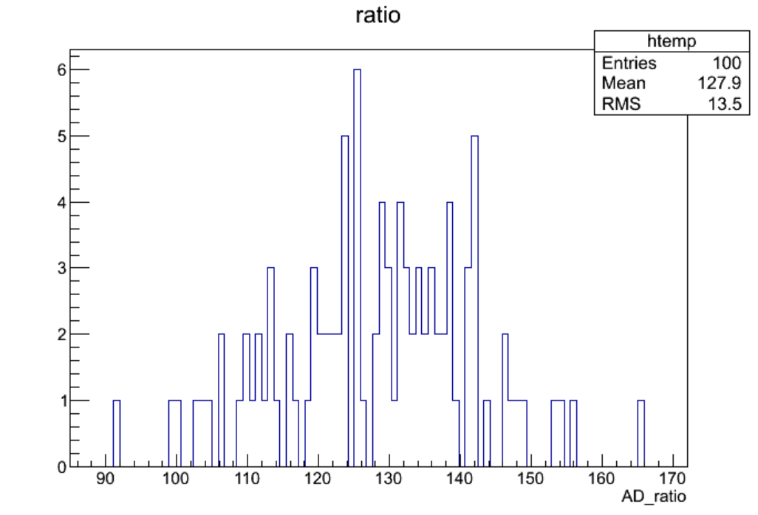
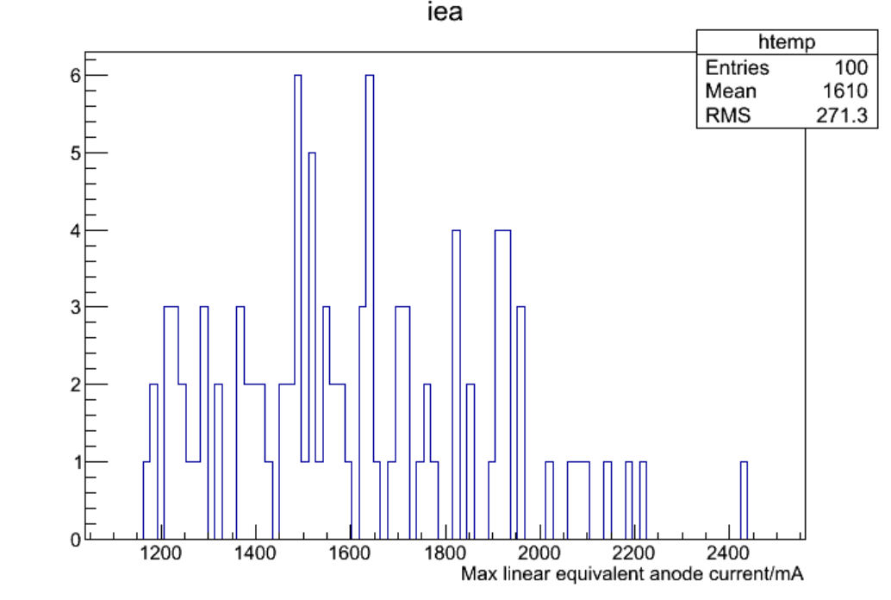
4.4.2 最大线性电流测试
测试结果示例
阳级线性电流
打拿级线性电流
阳级最大线性电流平均值：97mA；
阳级打拿级增益比平均值：127.9倍；
等效阳级线性电流平均值：1610mA 。
打拿级阳级增益比
等效阳级电流

Slide 15
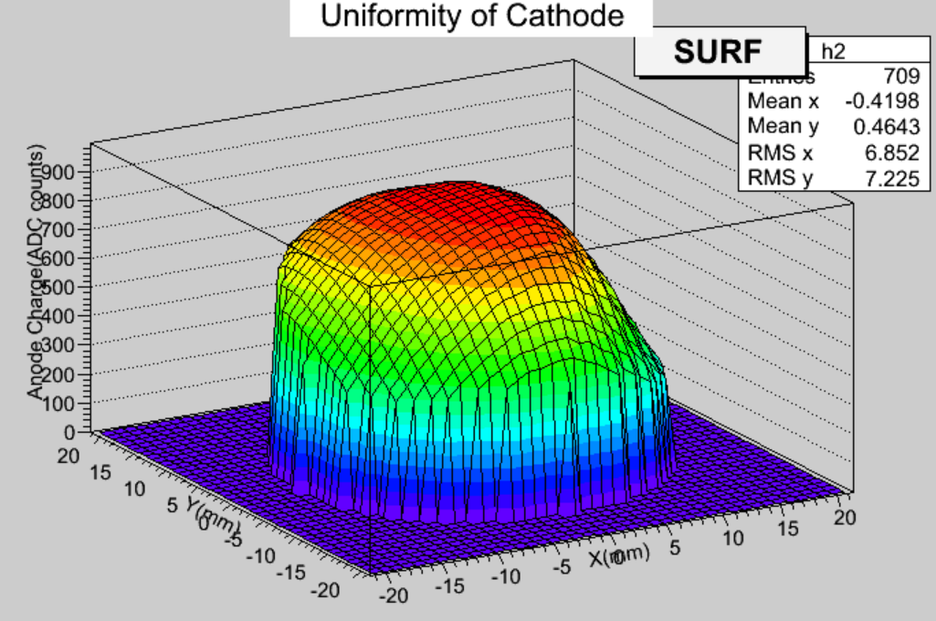
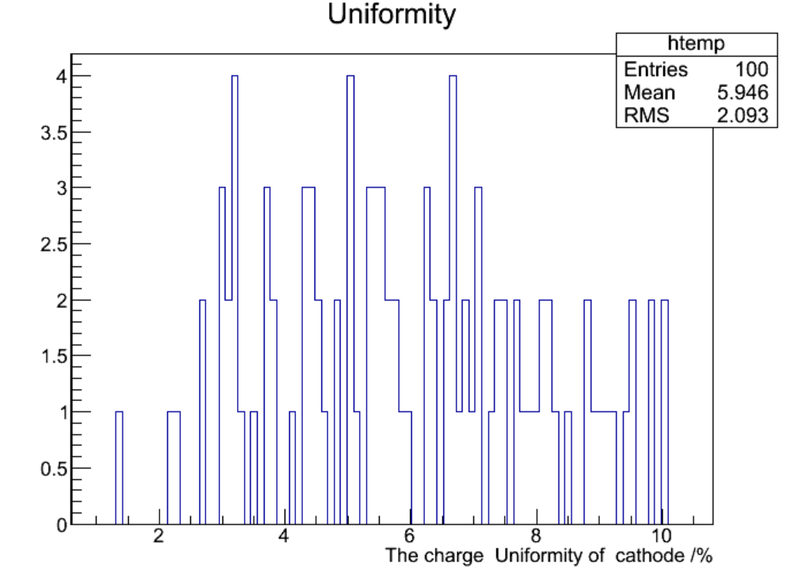
4.4.3光阴极响应一致性
测试高压为工作高压，光源距光阴极面1mm，扫描步距1mm，扫描半径14mm；
光阴极响应一致性
光阴极均匀性统计

Slide 16
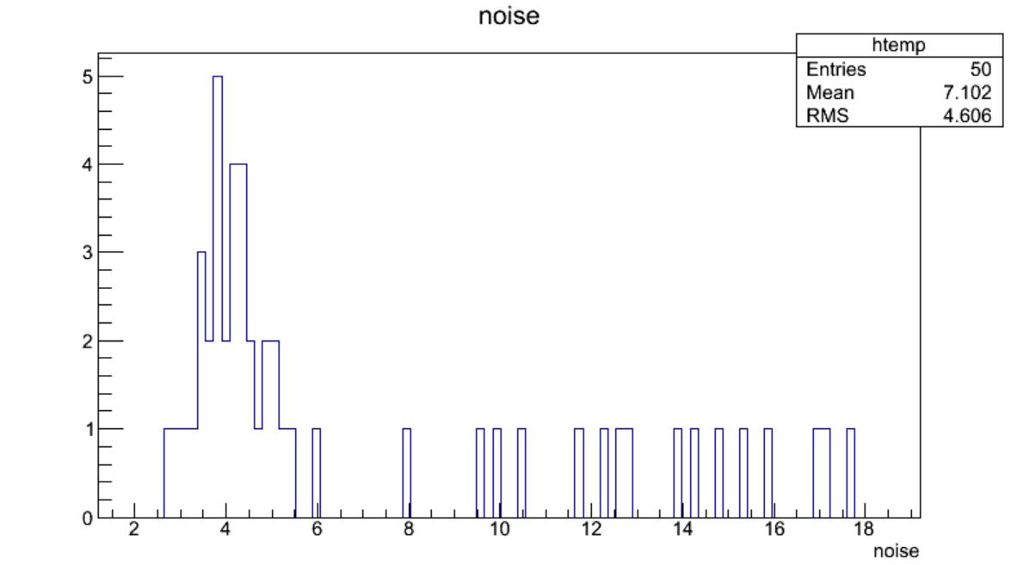
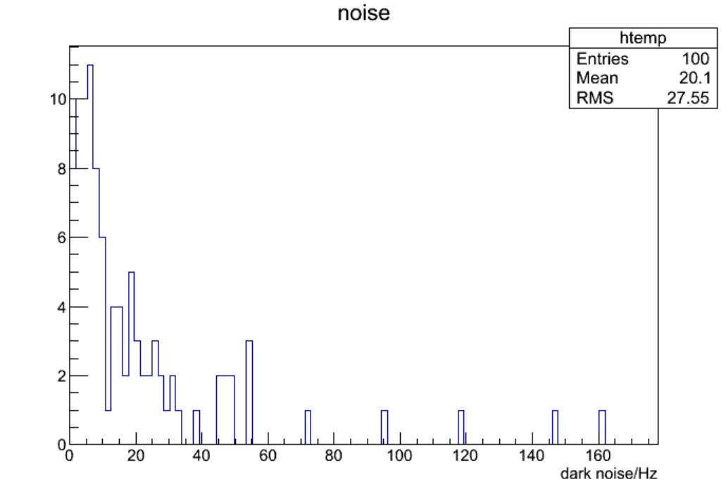
4.4.4暗噪声测试
测试工作高压为工作高压，阈值为1mm；
90826结果：7.1HZ
暗噪声统计结果

Slide 17
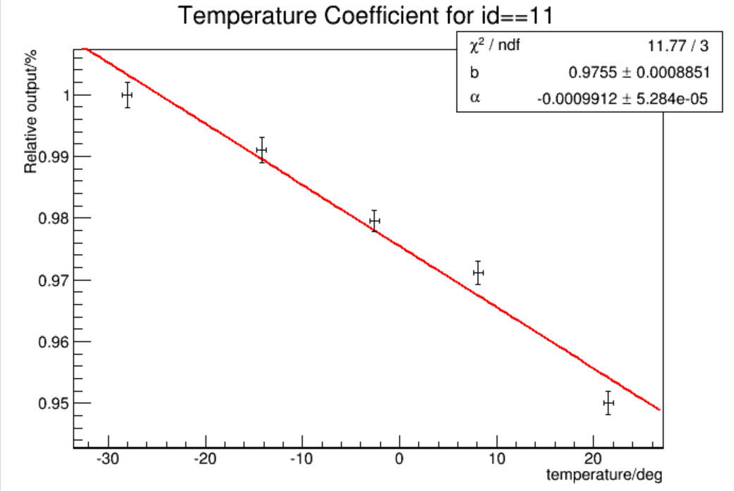
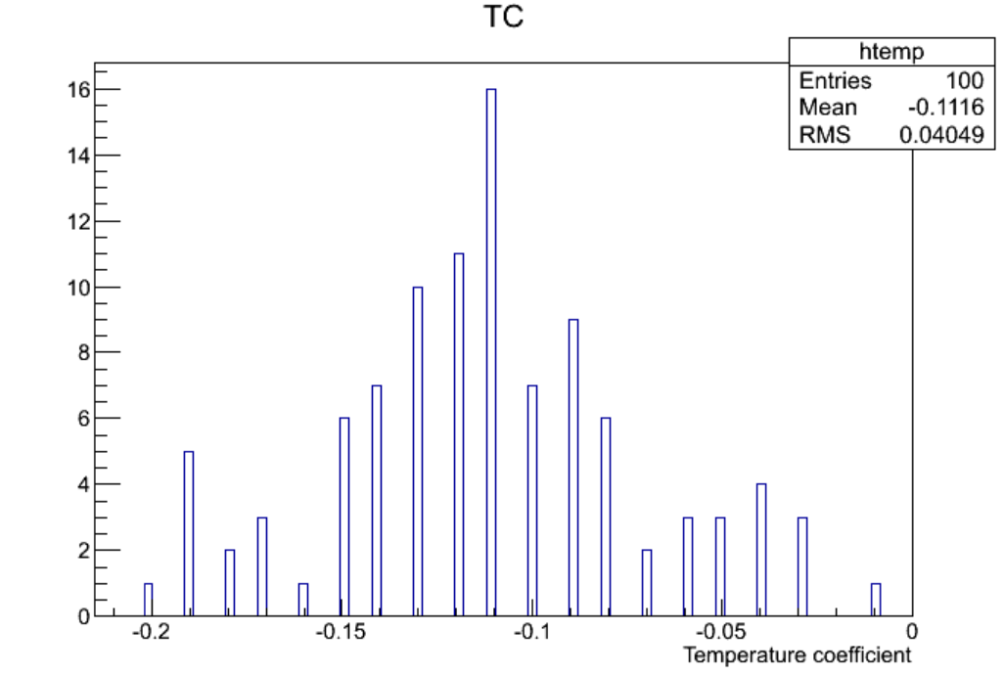
4.4.5 温度系数测试
测试高压为工作高压，测试温度范围-30℃-40℃；
92222测试结果：1‰；
温度系数统计结果

Slide 18
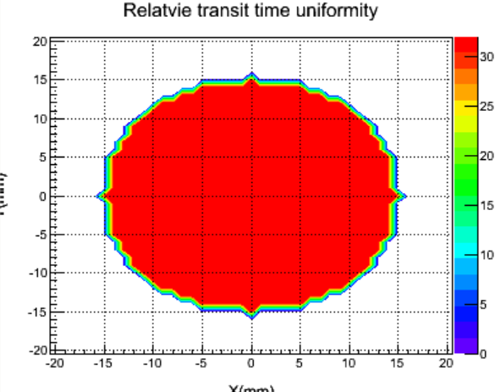
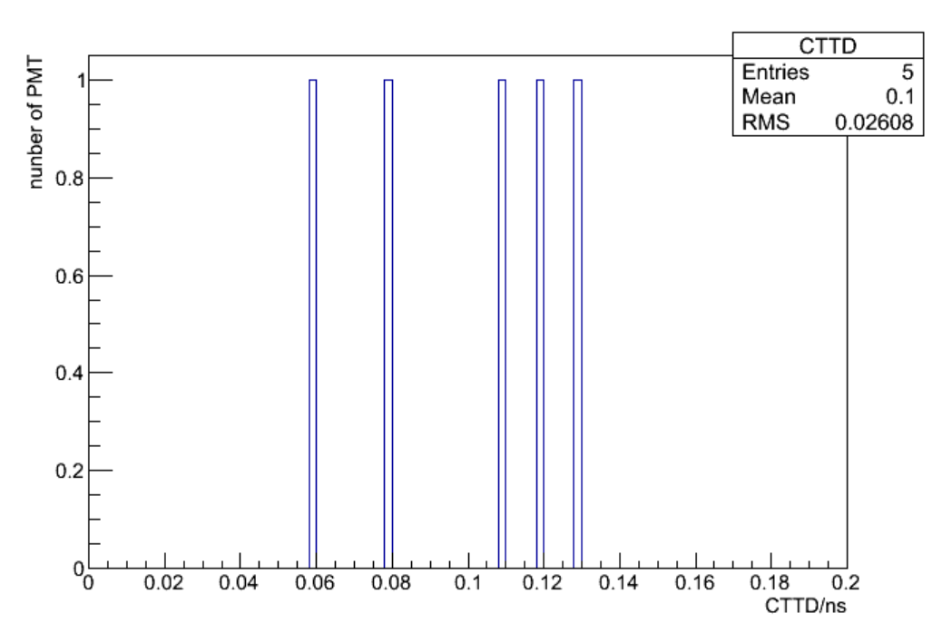
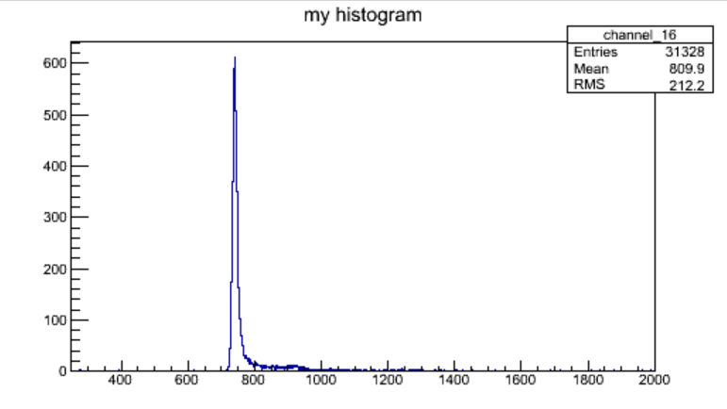
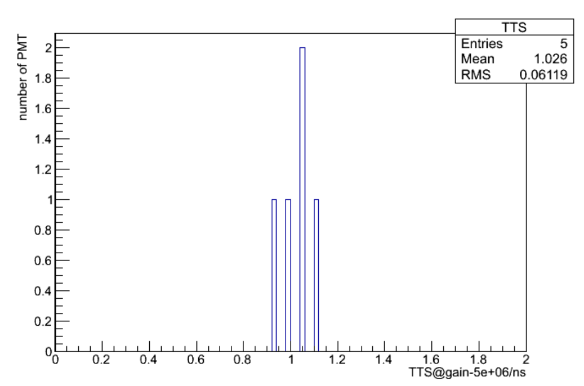
4.4.6时间性能测试（TTS与CTTD）
①TTS测试在5e+06增益下测试，且在单光电子模式下；
②CTTD测试高压为工作高压，扫描半径14mm，扫描步距1mm，光源距光阴极面1mm；
91140CTTD：0.08ns
CTTD统计结果
90995TTS：0.99ns
TTS统计结果

Slide 19
5.小结
经过长时间的选型工作，LHAASO-ED与WCDA++选用海南展创公司生产的XP3960型PMT，其性能指标已达到要求，并且其暗噪声、温度系数、时间性能、线性等方面远远优于指标要求；
项目 | 分布范围 | 结果（平均值）
工作高压@4e+05 | 1120-1340 | 1236V （1120-1340)
增益@1800V | 2.8e+06-8.1e+06 | 4.31e+06
暗噪声（1mV阈值） | 0.5-152Hz | 20.1Hz （指标100Hz）
阳级最大线性电流 | 71mA-150mA | 97mA（指标23.3mA）
阳级打拿级增益比 | 91-165倍 | 127.9倍
等效阳级最大线性电流 | 1170-2430mA | 1610mA(指标1164mA）
温度系数（-30℃-40℃） | 0-1.9‰ | 1.1‰；（指标2‰）
TTS | 0.93-1.11ns | 1.0 ns（指标4.5ns）
CTTD | 0.08-0.11ns | 0.1ns（指标1ns）

